Slide 1

第4章 内核编译与管理
· 内核概述
· 内核版本
· 内核编译与安装
· 查看内核模块
· 内核模块加载与卸载
· 修改内核参数

Slide 2

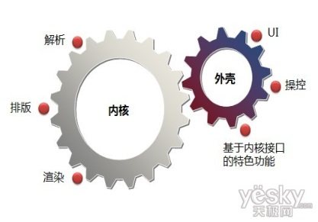
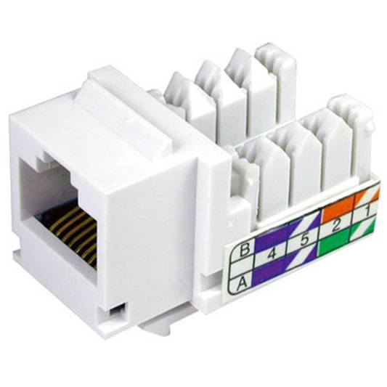
目录页
Part 1
Part 2
Part 3
Linux内核
内核编译安装
内核模块管理
目录结构

Slide 3

4.1.1 内核概述
内核（Kernel）
采用C语言编写的一个程序，功能更强大
是操作系统的核心
是一个系统软件
负责管理系统中的进程、内存、设备驱动程序、文件和网络等。

Slide 4

4.1.1 内核概述
Linux内核组成部分
进程管理
定时器
中断管理
内存管理
模块管理
虚拟文件系统接口
文件系统
设备驱动程序
进程间通信
网络管理
系统启动

Slide 5
4.1.1 内核概述
在操作系统中
内核独立于普通应用程序，
工作在内核空间
内核（Kernel）
既要管理应用程序的运行
又要管理硬件设备的运作

Slide 6

4.1.1 内核概述
Linux内核分类
单内核是个独立的大进程，通常以单个静态二进制文件的形式存放于磁盘上。
微内核的功能被划分为多个独立的进程，所有的进程都保持独立并运行在各自的地址空间上。
单内核
微内核
Linux内核：
单/微内核

Slide 7
4.1.1 内核概述
单内核
所有的内核模块都在大内核所在的地址空间中运行
模块间的通信通过直接调用其他模块的函数来实现
微内核
所有进程保持独立并运行在各自的地址空间上
通信采用消息传递来实现
进程的独立可以避免一个进程出现故障而殃及另一个服务器

Slide 8
4.1.1 内核概述
Linux内核是一个单内核
汲取了微内核的精华
调用函数进行通信、无需传递消息
是一个融合微内核优势的单内核

Slide 9

4.1.2 内核的开发与更新
内核的开发遵循GPL协议，为了确保开发过程有序进行，Linux采用双树系统管理内核版本。
开发树
稳定树
一些新特性、实验性改进等都在属于开发树的内核中进行。
新特性在开发树中完成测试之，在稳定树中进行相同的改进。

Slide 10
4.1.2 内核的开发与更新
Linux内核版本不断更新，新内核修订了旧内核中的BUG，并增加新特性
稳定树中更新的内核会支持更多的硬件，具备更好的进程管理能力，运行速度更快、更稳定。
若要使用新特性，或定制更高效、稳定的内核，需重新编译内核进行更新

Slide 11
4.1.2 内核的开发与更新
新版本内核发布存在两种形式
完整版内核
内核较大
以.tar.gz (.tgz)或.bz2的压缩包形式存在，使用前需解压
Patch补丁文件
文件较小，一般只有几十KB
用于升级版本对应的内核版本

Slide 12
4.1.3 内核版本
Linux内核版本命名在不同的时期有其不同的规范，自第一个内核版本发布至今，内核版本的命名大约经历了四个阶段。
1
从内核第一个0.01版本发布到1.0版本，这期间从0.12版本开始遵循GPL规范。
2
1.0版本发布之后，直到2.6版本，内核版本的命名格式为A.B.C。

Slide 13
4.1.3 内核版本
主版本号
修订版本号
版本号只有在代码和内核的概念有重大改变的时候才会改变。
A.B.C
修订版本号表示内核修改的次数，它在内核增加安全补丁、修复Bug、实现新的特性或驱动时都会改变
次版本号
次版本号根据传统的“奇-偶”系统版本号来分配：奇数为开发版本，偶数为稳定版本。

Slide 14
4.1.3 内核版本
Linux内核版本命名在不同的时期有其不同的规范，自第一个内核版本发布至今，内核版本的命名大约经历了四个阶段。
3
2004年2.6版本发布之后，直到2011年，这一段时间内核版本比较稳定。
4
2011年5月，Linus宣布为了纪念Linux发布20周年，在2.6.39版本发布之后，将内核版本提升到了3.0。

Slide 15
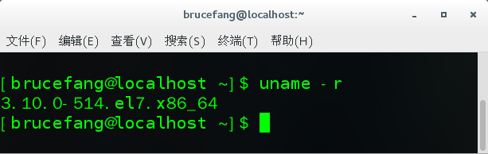
4.1.3 内核版本
查看所使用的内核版本
uname -r

Slide 16
目录页
Part 1
Part 2
Part 3
Linux内核
内核编译安装
内核模块管理
目录结构

Slide 17
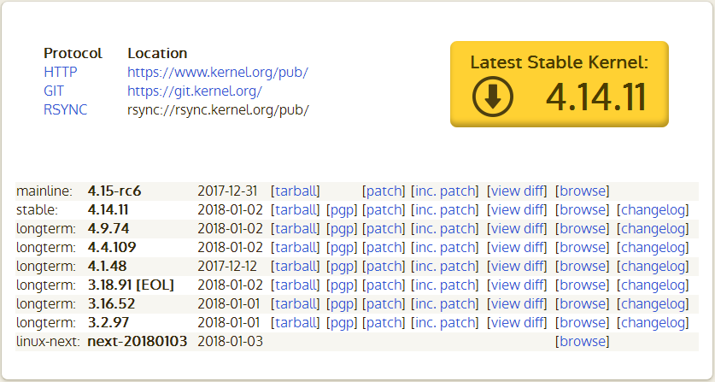
4.2.1 获取内核源码
内核源码可以从内核的官方网站（https://www.kernel.org/）获取。
主线版本
未正式发布
稳定版
长期支持版
不再维护的版本

Slide 18
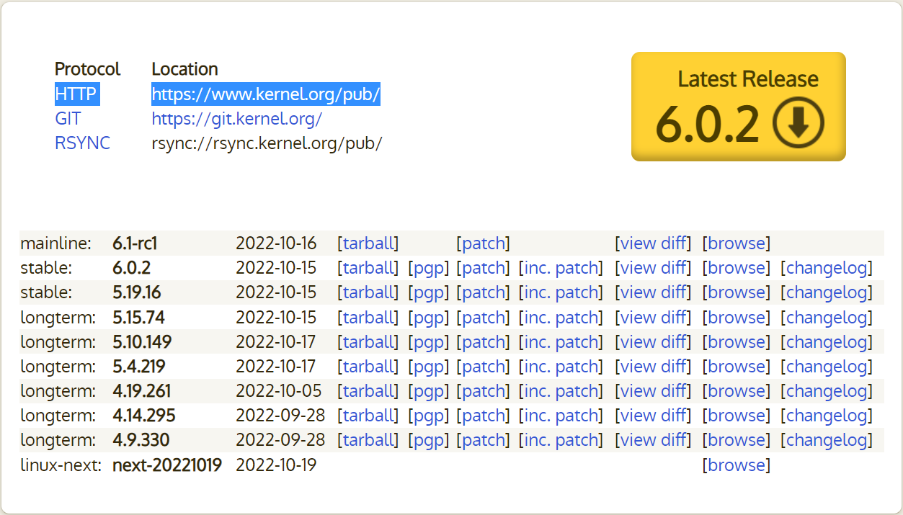
4.2.1 获取内核源码
内核源码（20221020）

Slide 19
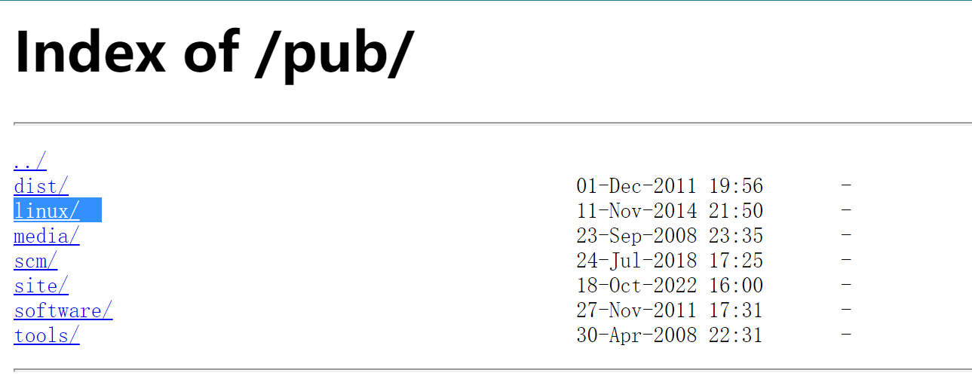
4.2.1 获取内核源码

Slide 20
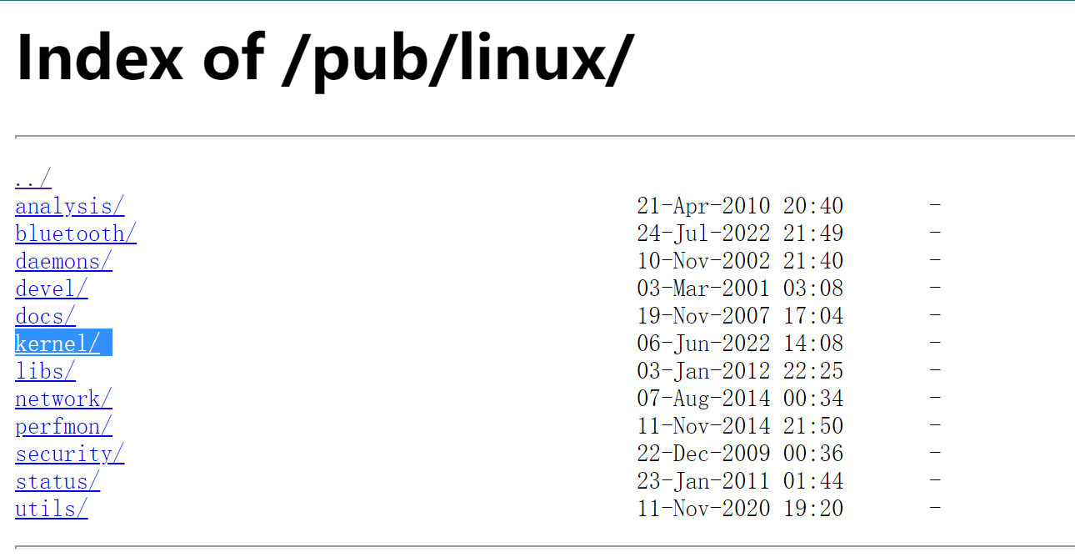
4.2.1 获取内核源码

Slide 21
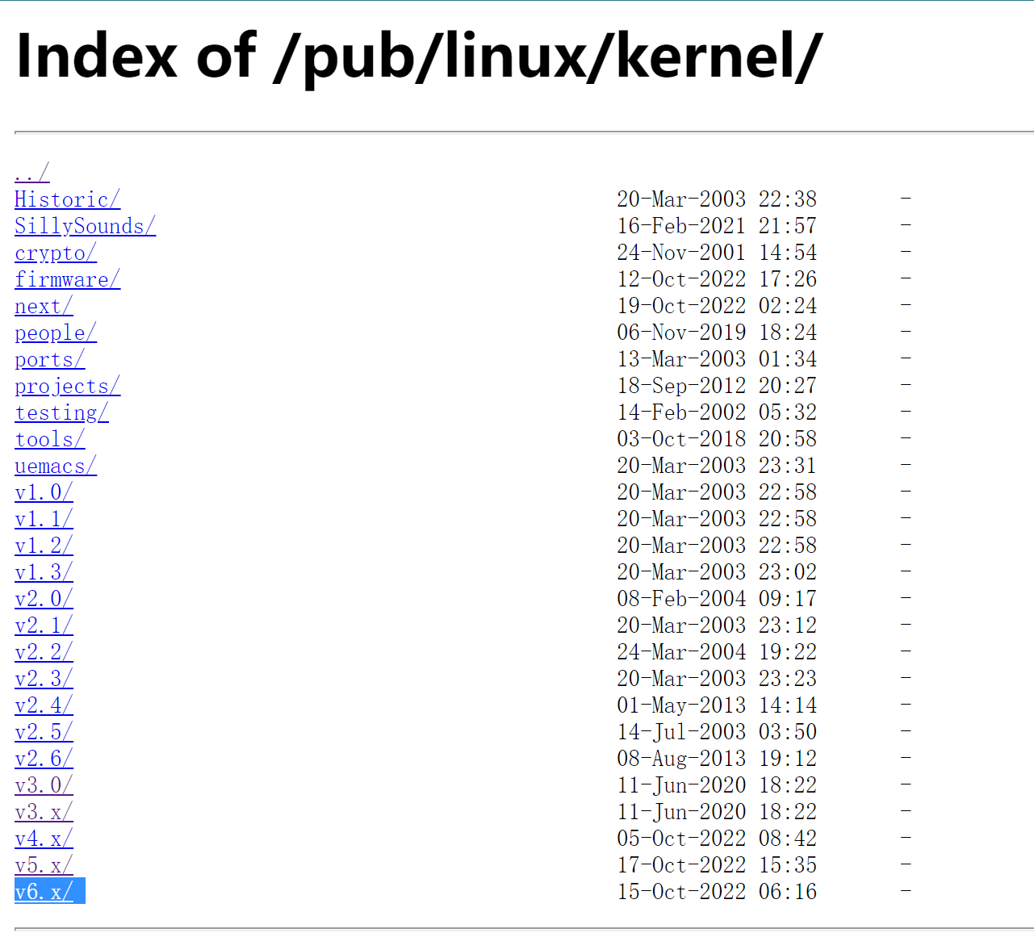
4.2.1 获取内核源码

Slide 22
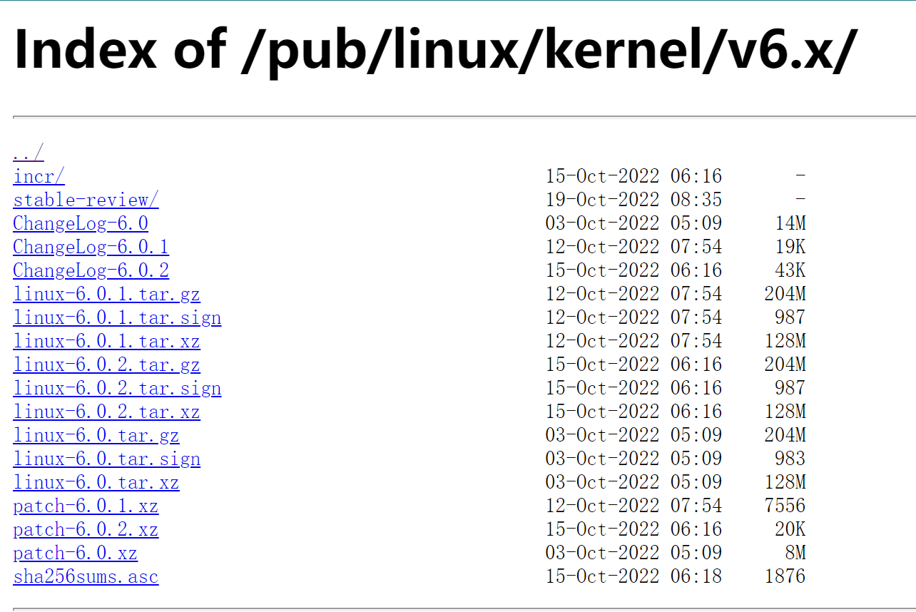
4.2.1 获取内核源码

Slide 23
4.2.2 编译安装
编译安装步骤
1
解压：包括解压、清理内核源码。
2
内核环境配置
3
编译安装

Slide 24
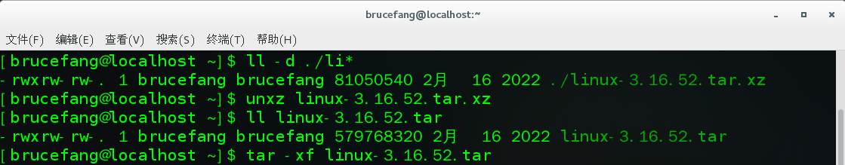
4.2.2 编译安装
1.解压：包括解压、清理内核源码。

Slide 25
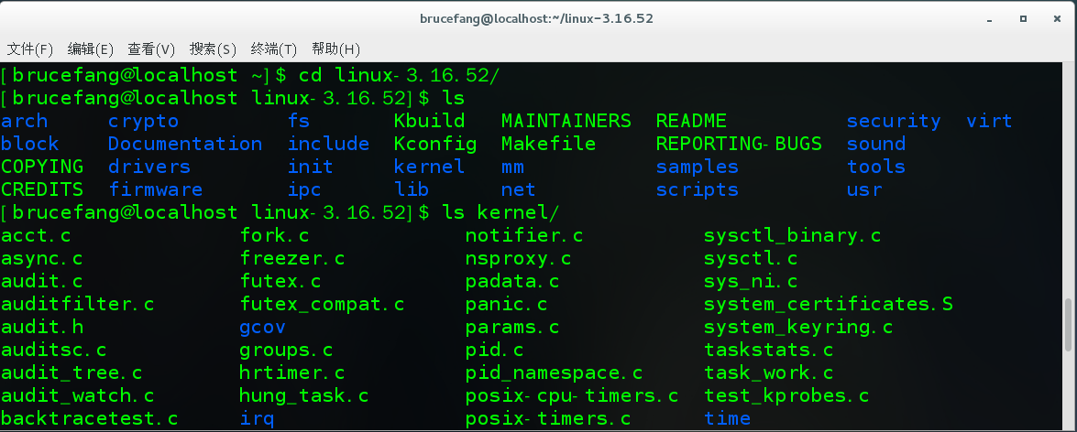
4.2.2 编译安装
linux-3.16.52：RADME、Makefile、kernel等
Kernel目录：内核源码

Slide 26
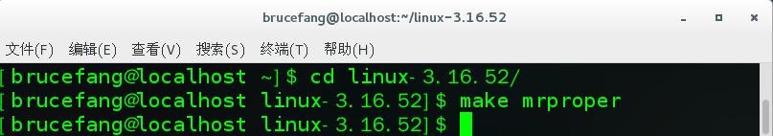
4.2.2 编译安装
清理内核源码：对源代码树进行清理
第一次编译时，使用make mrproper命令进行清理工作

Slide 27
4.2.2 编译安装
make mrproper命令
删除内核源码中的中间文件、配置文件和备份文件
make clean命令
只删除内核源码中的中间文件，不删除配置文件和编译支持的扩展模块
make distclean命令
删除源码中的各种文件、备份和补丁，删除范围较大

Slide 28
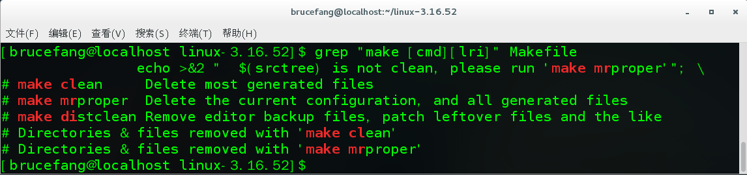
4.2.2 编译安装
Make文件中提供了3个命令的描述

Slide 29
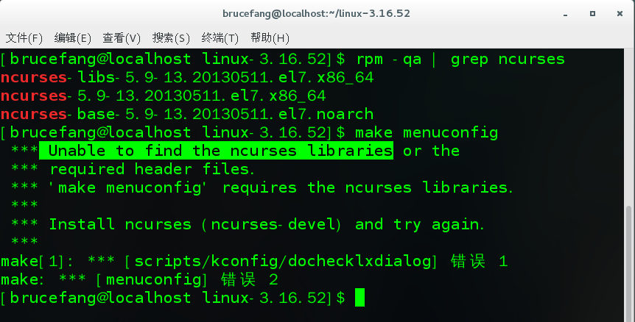
4.2.2 编译安装
2.内核环境配置：内核编译安装时，需要一定的环境基础
首先检查编译内核需要的字符终端设备ncurses是否安装（未安装）

Slide 30
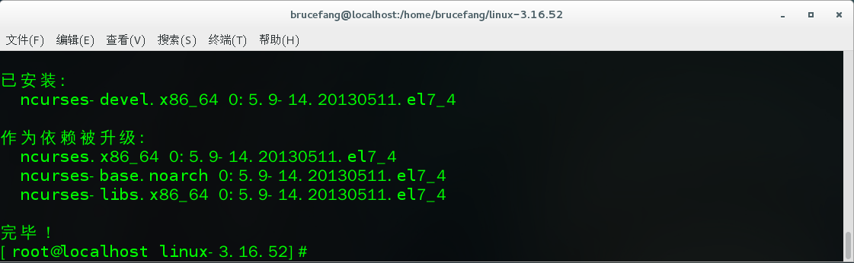
4.2.2 编译安装
2.内核环境配置
首先检查编译内核需要的字符终端设备ncurses是否安装
安装：yum install ncurses-devel（root用户、网络连接）

Slide 31
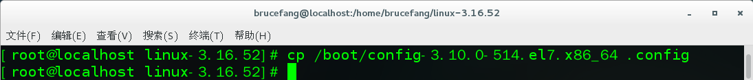
4.2.2 编译安装
2.内核环境配置
然后复制本机的内核配置文件到新内核的目录下
复制： （注意当前位置）

Slide 32
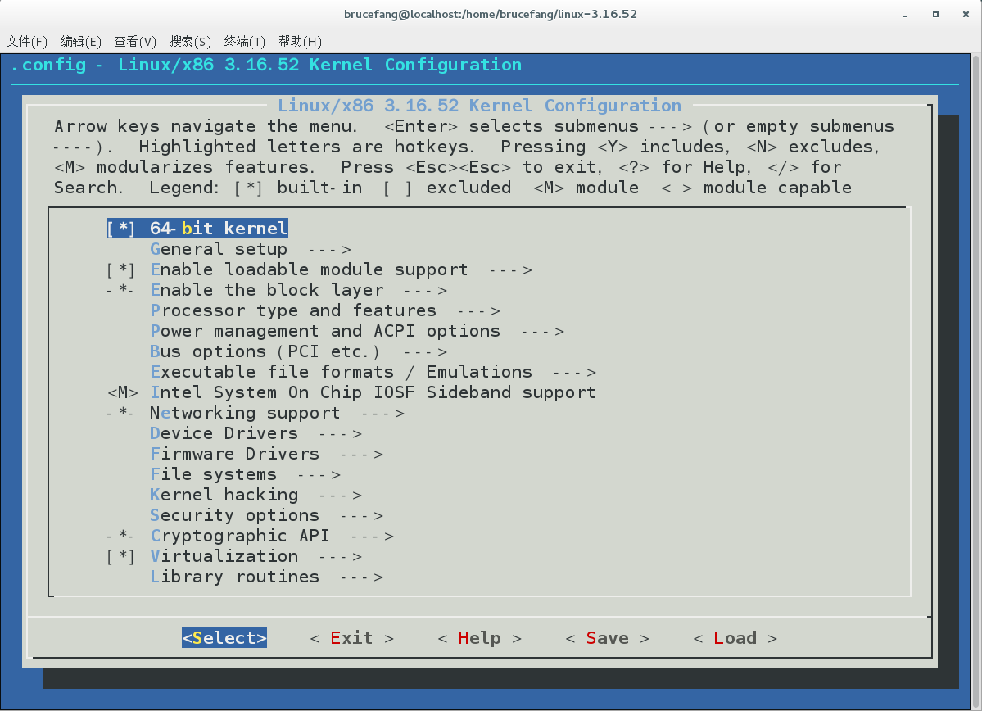
4.2.2 编译安装
2.内核环境配置
make menuconfig 命令，调出配置菜单，进行内核配置与保存

Slide 33
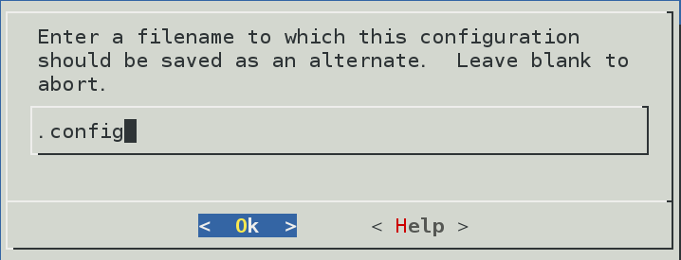
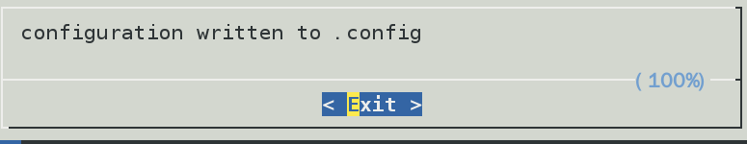
4.2.2 编译安装
2.内核环境配置
单机Save按钮保存配置
保存后弹出配置界面(刚复制的.config文件)
单机OK后弹出退出界面

Slide 34
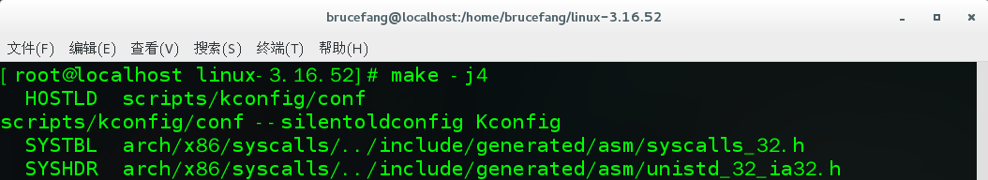
4.2.2 编译安装
3.编译安装
调用make命令对源码进行编译
内核源码较多，编译将持续4~5小时
-j命令同时启动多个进程共同编译（本机同时启动4个进程进行编译）

Slide 35
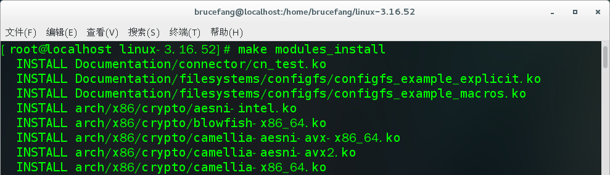
4.2.2 编译安装
3.编译安装
将编译生成的.ko模块文件复制到默认的安装目录

Slide 36
4.2.2 编译安装
3.编译安装
make install：安装内核

Slide 37
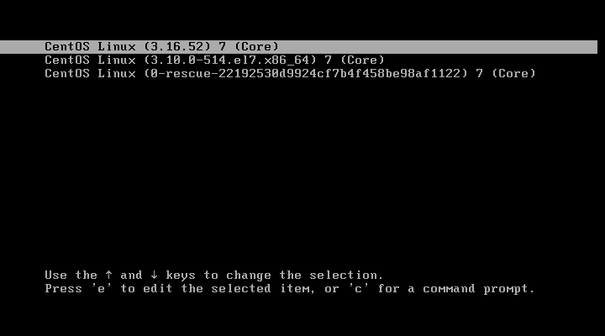
4.2.2 编译安装
重启系统，开机引导界面，查看安装内核

Slide 38
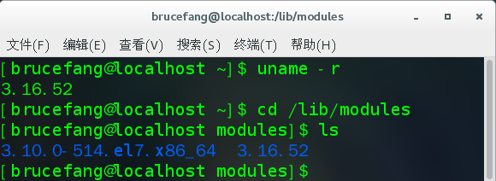
4.2.2 编译安装
选择3.16.52版本内核进入，使用uname –r查看内核版本
进入/lib/modules目录，查看3.16.52版本的内核

Slide 39
4.2.2 编译安装
内核编译安装工作已经完成
可以在内核源码目录下执行make clean命令，清理掉编译过程中产生的中间文件

Slide 40
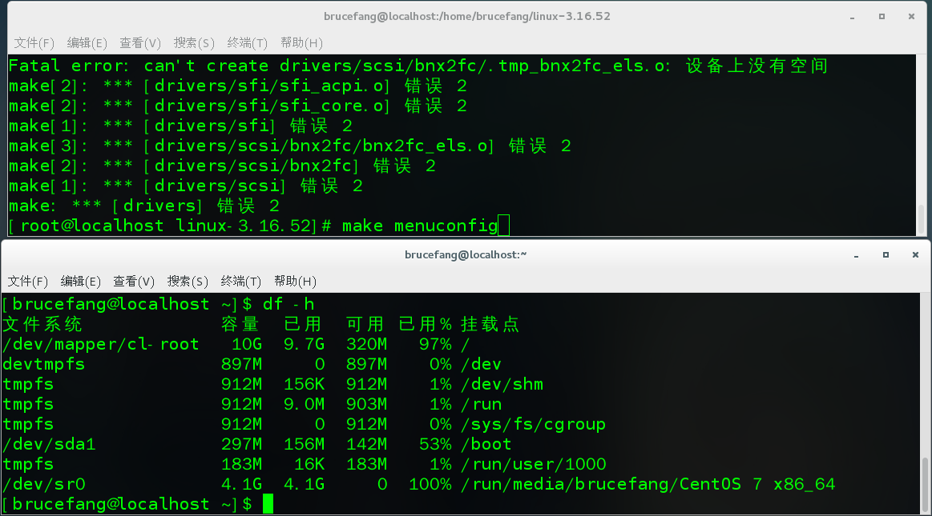
4.2.2 编译安装
编译过程中，磁盘容量已占满（实例）

Slide 41
4.2.2 编译安装
需要注意的是：需提前做好准备工作
根据硬件配置等具体情况选择相应的内核版本
安装时保证执行顺序和执行过程不能出错，否则编译失败
保证足够的磁盘空间，会产生大量中间文件，否则编译失败
编译安装建议：若当前磁盘空间不足，可根据百度方案“Centos7磁盘空间扩容（亲测有效）”进行磁盘扩容

Slide 42
目录页
Part 1
Part 2
Part 3
Linux内核
内核编译安装
内核模块管理
目录结构

Slide 43
4.3.1 内核模块概述
Linux内核包含多个模块
可以在编译内核时被编译到内核中
也可以在运行时动态加载到内核中，动态加载的模块在使用完成之后可以被卸载

Slide 44
4.3.1 内核模块概述
内核模块是Linux对外部提供的一个接口，它的全称是动态可加载内核模块（Loadable Kernel Module，LKM），简称模块
Linux之所以提供模块机制，是因为Linux内核是一个单内核，它把所有的内容集成在一起，虽然效率高，但可扩展性较差，模块机制正好为了弥补这一设计缺陷。

Slide 45
4.3.1 内核模块概述
模块是具有独立功能的程序，
可以单独编译，
不能独立运行，它只有初始化函数，没有单独的main()函数。
动态加载模块时，模块被链接到内核并作为内核的一部分在内核空间运行。

Slide 46
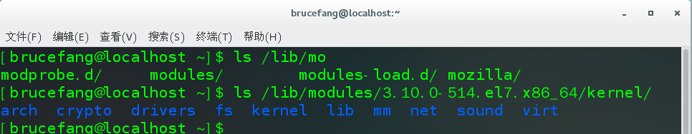
4.3.1 内核模块概述
内核模块存放位置：
/lib/modules/‘uname –r’/kernel目录下
其中，uname –r是当前内核版本号
当前Centos7默认内核版本：3.10.0-514.el7.x86_64

Slide 47
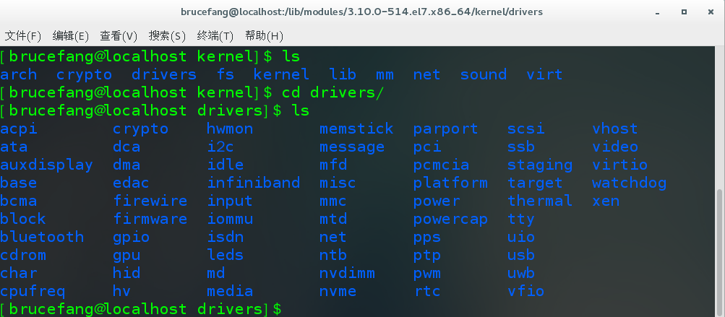
4.3.1 内核模块概述
/lib/modules/3.10.0-514.el7.x86_64/kernel/目录下存放了多个目录，每个目录保存了很多模块文件。如drivers驱动目录

Slide 48
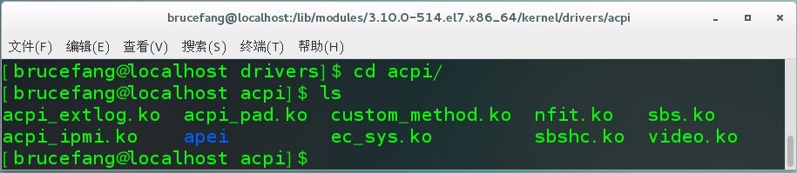
4.3.1 内核模块概述
drivers驱动目录下包含很多子目录，子目录包含多个模块文件
如/drivers/acpi目录下包含acpi高级配置和电源管理结构模块
值得注意的是 .ko为模块的扩展名

Slide 49
4.3.1 内核模块概述
模块用来实现
一种文件系统
一个驱动程序
一个操作系统服务
一个新的系统调用
或其他内核中的功能

Slide 50
4.3.1 内核模块概述
模块程序结构
模块加载函数：init
模块卸载函数
exit或clean
模块
许可证
模块
参数
模块导出符号
模块
信息

Slide 51
4.3.1 内核模块概述
普通C语言模块 内核模块
用户空间
空间
内核空间
main()
入口
init_module()
无
出口
exit_module()
gcc -c
编译
gcc –c –D_KERNEL_-DMODULE
gcc
链接
insmod/modprobe
直接运行
调试
insmod/modprobe
gdb
运行
kdbug/kdb等

Slide 52
4.3.1 内核模块概述
优点 缺点
1
扩展了内核的功能
1
消耗内核性能
2
具有良好的可移植性
2
使用不当造成系统崩溃
3
被链接后，作用域同内核
3
需要维护内核符号表

Slide 53

4.3.1 内核模块概述
模块间的依赖关系
导出的符号
如果一个内核模块A要引用另一个内核模块B中的全局变量或函数（符号），就说模块B被模块A引用，或者说模块A依赖模块。
加载模块A之前需要先加载模块B，用EXPORT_SYMBOL()/EXPORT_SYMBOL_GPL()将符号导出。
模块A
模块B
模块C
模块D

Slide 54
4.3.1 内核模块概述
模块B中定义了函数func( )，模块A调用func( )函数。则模块A和模块B关于func( )函数的定义及函数func( )导出的方法如下
模块A
extern void func( );
func( );
模块B
void func( ){ }
EXPORT_SYMBOL(fun);

Slide 55
4.3.2 查看内核模块
Linux提供了两个命令来查看内核模块
lsmod
查看已经加载的内核模块
modinfo
查看模块的信息

Slide 56
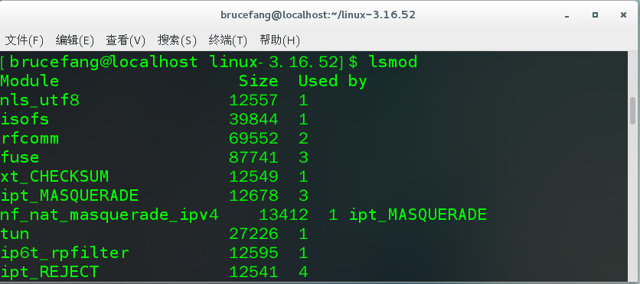
4.3.2 查看内核模块
1
lsmod命令
lsmod命令可以列出目前系统中已经加载的所有模块，这个命令没有任何参数，直接执行即可。

Slide 57
4.3.2 查看内核模块
modinfo命令
2
modinfo命令用于查看某一个内核模块具体信息
modinfo [选项] 模块名
-a选项：显示模块开发人员信息。
-d选项：显示模块的使用说明。
常用选项：
-l选项：显示模块遵守的规范，都是遵守GPL规范。
-h选项：显示帮助信息。
-p选项：显示模块所支持的参数。
-V选项：显示模块版本信息。

Slide 58
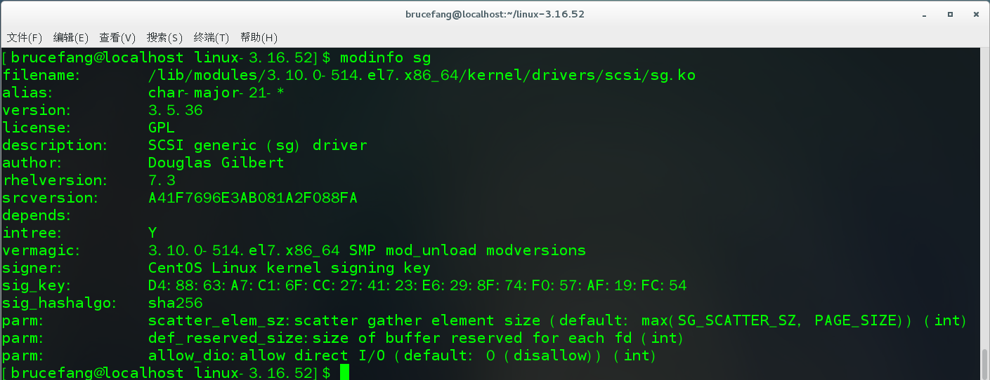
4.3.2 查看内核模块
modinfo命令不接参数时，输出模块的所有信息；如：modinfo sg

Slide 59
4.3.3 加载与卸载
模块可以动态地被加载到内核中，当模块完成相应的功能后还可以被卸载
Linux提供以下三个命令：
insmod命令：加载模块
rmmod命令：卸载模块
modprobe命令：即可加载模块也可卸载模块

Slide 60
4.3.3 加载与卸载
modprobe命令
1
modprobe命令不仅可以动态的加载模块，还可以卸载模块，通过modprobe命令加载、卸载模块时。
modprobe [选项] 模块名
modprobe命令加载卸载模块时，不需要带模块的路径与扩展名。

Slide 61
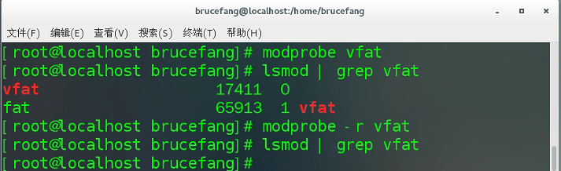
4.3.3 加载与卸载
modprobe命令
1
modprobe vfat： 加载vfat模块
lsmod | grep vfat：查看模块是否加载成功
modprobe –r vfat：卸载模块
lsmod | grep vfat：查看模块是否卸载成功

Slide 62
4.3.3 加载与卸载
modprobe命令
1
值得注意的是
命令行中使用modprobe加载模块仅是临时有效，重启系统后内核不会再次加载模块

Slide 63
4.3.3 加载与卸载
若需系统开机自动加载内核模块
首先，进入/etc/sysconfig/modules目录
其次，编写脚本文件将模块的命令写入脚本中，如vfat.modules
#！/bin/bash
/sbin/modprobe vfat
最后，赋予脚本执行权限
chmod 755 vfat.modules
重启系统，使用lsmod查询，则模块已经加载成功

Slide 64
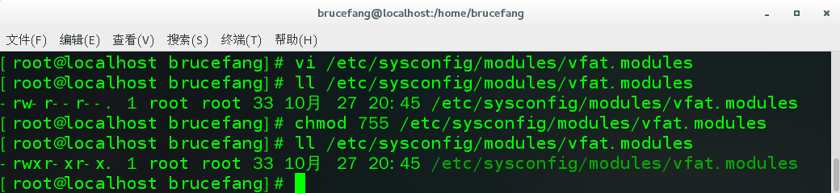
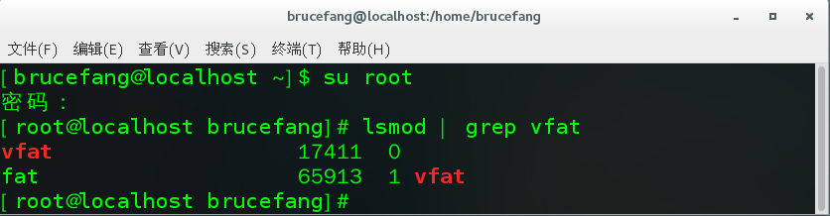
4.3.3 加载与卸载
设置系统开机自动加载内核模块
重启系统查看模块是否被加载

Slide 65
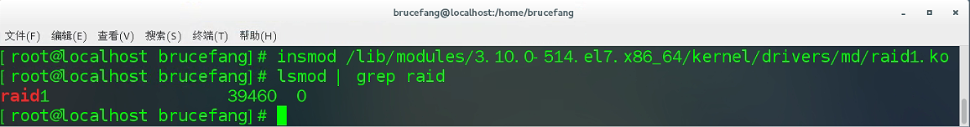
4.3.3 加载与卸载
insmod命令
2
insmod命令的功能和modprobe类似，它也可实现加载模块的功能，但insmod命令在加载模块时需要带上模块的绝对路径，并且一定要有后缀名.ko。
使用insmod加载/lib/modules/3.10.0-514.el7.x86_64/kernel/drivers/md目录下的模块raid1为例

Slide 66
4.3.3 加载与卸载
值得注意的是
insmod命令在加载模块时无法自动处理模块之间的依赖关系
若加载的模块依赖其他模块，则需手动加载被依赖模块
因此在使用insmod命令加载模块时，需要知道模块的存放位置以及它的依赖关系
Insmod命令用起来与rpm一样，需要手动解决依赖关系，不建议使用

Slide 67
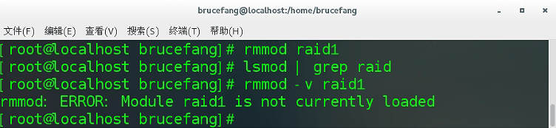
4.3.3 加载与卸载
rmmod命令
3
rmmod命令用来卸载模块，modprobe命令和insmod命令加载的模块都可以使用这个命令完成卸载。
rmmod [选项] 模块名

Slide 68
4.3.4 修改内核参数
Linux操作系统可通过修改内核参数对内核进行优化
提供了两种修改内核参数的方法
通过命令进行修改（系统重启后无效）
通过/etc/sysctl.conf配置文件进行修改（系统重启后有效）

Slide 69
4.3.4 修改内核参数
（1）通过命令进行修改（系统重启后无效）
/proc/sys/目录下存放着绝大部分的内核参数，且这些参数可以在系统运行时被修改。

Slide 70
4.3.4 修改内核参数
（2）通过/etc/sysctl.conf配置文件修改（系统重启后有效）
/etc/sysctl.conf配置文件用于保存或记录内核参数的存放位置，系统在启动时会通过此文件去读取内核参数，因此可以将内核参数写在此文件中以达到修改的目的。

Slide 71

4.4 本章小结
本章主要讲解了与内核相关的知识，包括内核的概念、如何获取内核源码、内核的编译安装、内核模块的管理。通过本章的学习，读者应对Linux内核有一个整体的了解，并掌握内核安装、内核模块管理的方法。

